Slide 1
데이터베이스 시스템 (Chapter 9 데이터 저장: 디스크와 파일)
10/31/19
최용규

Slide 2
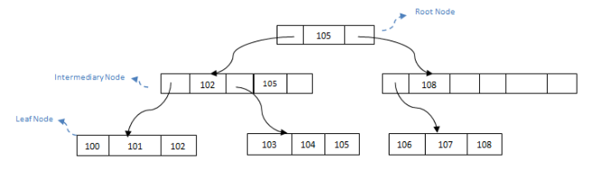
B+ 트리 Fill factor란?
ex)
Root Node
Intermediary Node
Leaf Node
Fill factor란?
- 한 노드 내의 전체 슬롯 대비 이용 가능한 슬롯의 비율
사용하는 이유
- B+트리와 B 트리에서의 확장과 축소를 제어하기 위해서 사용

Slide 3
데이터베이스 시스템
Contents
기억 장치 계층 구조
디스크 공간 관리
버퍼 관리기
페이지 형식
레코드 포맷
Notes:
1. BACKUP & RECOVERY ----------------------- 51
1. CHECKPOINT -------------------------------- 52
2. BACKUP ----------------------------------- 55
3. RECOVERY -------------------------------- 67
2. UTILITIES ------------------------------------- 76
1. ILOADER ---------------------------------- 77
2. AEXPORT ---------------------------------- 94
3. ALTIPASSWD ------------------------------- 102
4. ALTIPROFILE ------------------------------ 104
5. DUMP ------------------------------------- 111
6. ALTIERR ---------------------------------- 127
7. ORANGE for ALTIBASE ---------------------- 129
8. MIGRATION CENTER ------------------------- 152
3. 실습교재 II ----------------------------------- 174

Slide 4
기억장치 계층 구조
CPU
CACHE
주 저장장치
MAIN MEMORY
MAGNETIC DISK
Request for data
보조 저장장치
TAPE
3차 저장장치
Data satisfying request

Slide 5
기억장치 계층 구조
CPU
CACHE
주 저장장치
MAIN MEMORY
MAGNETIC DISK
Request for data
보조 저장장치
TAPE
3차 저장장치
Data satisfying request

Slide 6
기억장치 계층 구조
CPU
CACHE
주 저장장치
MAIN MEMORY
MAGNETIC DISK
Request for data
보조 저장장치
TAPE
3차 저장장치
Data satisfying request

Slide 7
기억장치 계층 구조
CPU
CACHE
주 저장장치
MAIN MEMORY
MAGNETIC DISK
Request for data
보조 저장장치
TAPE
3차 저장장치
Data satisfying request

Slide 8
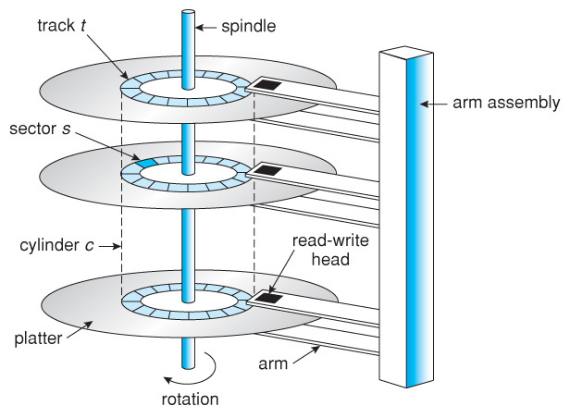
자기 디스크
track
sector
cylinder

Slide 9
자기 디스크
track
sector
cylinder

Slide 10
자기 디스크
track
sector
cylinder

Slide 11
자기 디스크
track
sector
cylinder

Slide 12
자기 디스크
track
sector
cylinder

Slide 13
디스크 구조의 성능 특성
1. DBMS가 연산할 데이터는 주 기억장치에 있어야 한다.
디스크와 주 기억장치간의 데이터 전송 단위는 블록이다.
블록 내에서 오직 한 항목만이 필요한 경우라도 전체 블록이 전송된다.
디스크 블록의 판독과 기록을 입출력(I/O) 연산이라고 한다.
블록을 입출력 하는 데에 걸리는 시간은 데이터의 위치에 따라 다르다.
탐색시간: 디스크 헤드를 원하는 블록이 있는 트랙으로 위치시키는 데 걸리는 시간
회전지연: 원하는 블록이 디스크 헤드 아래로 회전하기까지 기다린 시간
전송시간: 헤드가 위치한 곳에서 실제로 데이터를 판독하거나 기록하는 데에 소요되는 시간

Slide 14
디스크 공간 관리
디스크 공간 관리기
- 데이터의 단위로 페이지라는 개념을 지원
- 페이지의 할당, 반환, 판독, 기록에 대한 명령을 함
- 페이지들은 디스크 블록으로 저장되고, 페이지 크기 = 디스크 블록의 크기
- 페이지 하나의 판독이나 기록은 한 번의 디스크 입출력으로 수행
유휴 블록의 유지
- 사용하지 않는 블록들의 리스트 생성
- 비트맵을 두어 블록의 사용여부 확인

Slide 15
버퍼 관리기
버퍼 관리기
: 필요할 때마다 디스크로부터 주 기억장치로 페이지를 가져오는 일을 담당하는 소프트웨어 계층

Slide 16
버퍼 관리기
버퍼 관리기
: 필요할 때마다 디스크로부터 주 기억장치로 페이지를 가져오는 일을 담당하는 소프트웨어 계층
Page requests from higher-level code
BUFFER POOL
Disk page
Main memory
Free frame
DB
Disk

Slide 17
버퍼 관리기
pin_count : 해당 프레임 내에 있는 페이지의 사용자 수
dirty : 페이지가 디스크로부터 버퍼 풀에 적재된 이후에 수정 여부
N : 프레임 번호
B : 버퍼 프레임의 총 개수

Slide 18
버퍼 관리기
Start
N = 0 B = 32
Yes
교체할 프레임 선택
No
N = B
N += 1
Yes
요청한 페이지 인가?
pin_count = 0
Yes
No
pin_count += 1
No
Off
On
dirty bit
Lock
디스크에 페이지 기록
pin_count += 1
요청된 페이지를 담고 있는 프레임의 주 기억장치 주소 반환
요청된 페이지를 교체할 프레임으로 읽어 오기
Stop

Slide 19
버퍼 교체 정책
LRU(Least Recently Used)
- pin_count가 0인 프레임들에 대한 포인터들로 이루어진 큐를 사용하여 버퍼 관리기에서 구현
1. 어떤 프레임이 교체될 수 있는 후보가 되면(pin_count = 0), 큐의 끝에 그 프레임을 삽입한다.
2. 교체용으로 선정하는 페이지는 이 큐의 첫머리에 있는 프레임의 페이지가 된다.
시계(Clock algorithm)
- 1~N 사이의 값을 순환 순서로 가지는 current 변수를 사용하여 교체용 페이지를 선정 (N은 버퍼 프레임의 수)
프레임은 시계의 바늘판처럼 원형으로 배치되어 있다.
current 변수는 시계 바늘처럼 그 원판 위를 움직인다.
- 각 프레임은 referenced 비트를 가지며, 페이지의 pin_count 값이 0이 될 때 켜진다.
1. 어떤 프레임이 교체대상이 될 수 없으면(pin_count > 0) current 변수의 값을 1 증가시키고 다음 프레임을 알아본다.
2. 프레임 하나가 선정될 때 까지 이 과정을 반복한다.

Slide 20
DBMS & OS 의 버퍼 관리
OS와 DBMS 버퍼 관리의 비슷한 점
- 주 기억장치보다 큰 데이터에 접근
- 필요할 때마다 페이지를 디스크로부터 주 기억장치로 가져옴
- 필요하지 않은 페이지는 교체
페이지 미리 가져오기 장점
- 페이지가 요청될 때 그 페이지는 이미 버퍼 풀 내에 있음
- 하나의 연속된 페이지 블록들을 판독하는 것이 별개의 요청에 따라 따로따로 판독해 오는 것 보다 훨씬 빠름

Slide 21
힙 파일 구현
- 힙 파일의 페이지에 있는 데이터는 정렬되어 있지 않음
- 파일내의 모든 레코드는 유일한 레코드 식별자인 rid를 가지며 같은 크기임
스캔, 삽입, 삭제 등의 연산을 지원하려면 힙 파일내의 페이지들을 알아야 하고, 빈 공간도 알고 있어야 함
1. 페이지에 대한 이중 연결 리스트로 힙 파일을 유지
- DBMS는 디스크 상의 알려진 위치에 <힙 파일 이름, 첫 페이지 주소> 쌍으로 구성된 테이블을 유지하여 첫 페이지의 위치를 기억
2. 빈 공간에 대한 정보 유지
(a) 페이지 내에서 빈 공간을 파악
(b) 빈 공간을 가지고 있는 페이지들을 파악
→ 빈 공간을 가지는 페이지와 완전히 차 있는 페이지에 대해 각각 이중 연결 리스트를 유지

Slide 22
힙 파일 구현
페이지 디렉토리
: 항목당 한 비트를 두어 빈 공간 유무를 나타내거나 카운터로 빈 공간의 양을 표시
- 여러 개의 항목이 하나의 디렉토리 페이지에 들어갈 수 있기 때문에 삽입할 레코드를 수용할 수 있는 충분한 공간을 가진 페이지를 효율적으로 탐색할 수 있다.

Slide 23
페이지 형식
- 페이지는 슬롯의 집합으로 볼 수 있는데, 각 슬롯에는 <페이지 id, 슬롯번호>(rid)를 가진 레코드가 있습니다.

Slide 24
페이지 형식
- 페이지는 슬롯의 집합으로 볼 수 있는데, 각 슬롯에는 <페이지 id, 슬롯번호>(rid)를 가진 레코드가 있습니다.
페이지 상의 슬롯을 관리하는 방법
1. 고정 길이 레코드
(a) 레코드가 삭제될 때마다 그 페이지의 마지막 레코드를 비워진 슬롯으로 이동 시킨다.
rid가 지금 변경되는 슬롯번호를 포함하고 있기 때문에 레코드에 대한 외부 참조가 존재할 때에는 쓸 수 없다.
(b) 빈 슬롯을 파악하기 위해 슬롯 당 한 비트씩 할당(비트 on/off)
2. 가변 길이 레코드
- 각 페이지에 대해 슬롯 당 <레코드 오프셋, 레코드 길이> 쌍을 포함하는 슬롯 디렉토리를 유지
레코드 오프셋 = 페이지 상의 데이터 구역 시작점에서부터 레코드의 시작점까지의 거리

Slide 25
레코드 포맷
레코드내의 필드를 구성하는 방법
: 레코드의 필드가 고정 길이인지 아닌 지, 그리고 필드의 검색이나 갱신 등의 연산 비용 고려 해야 함
주어진 레코드 타입을 가지는 모든 레코드에 공통되는 정보들이 시스템 카탈로그에 저장됨
따라서 주어진 타입을 가지는 각 레코드에 같은 정보를 중복해서 저장하는 것을 피할 수 있다.
1. 고정 길이 레코드
F1 | F2 | F3 | F4
L1
L2
L3
L4
Li = Length of field i
Fi = Field i
Base address(B)
Address = B + L1 + L2

Slide 26
레코드 포맷
2. 가변 길이 레코드
(a) 레코드 처음 부분에 정수 값의 오프셋 배열로 사용할 공간을 남겨두기
 |  |  |  | F1 | F2 | F3 | F4
Array of field offsets
(b) 레코드 마지막에 하나의 오프셋을 저장
F1 | $ | F2 | $ | F3 | $ | F4 | $
Fi = Field i
Fields delimited by special symbol $

Slide 27
Thank you!

